Slide 1


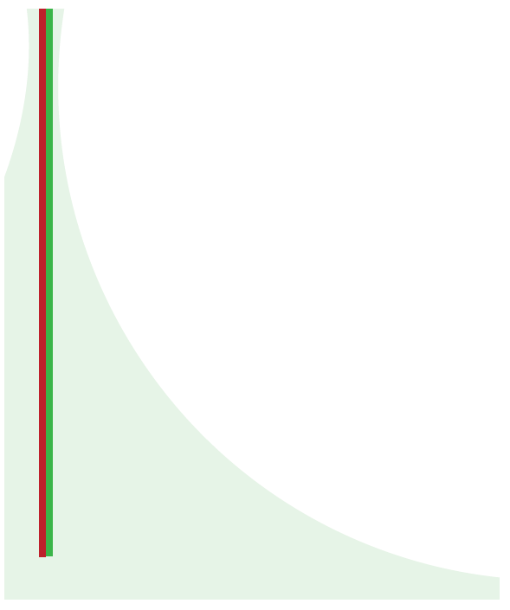
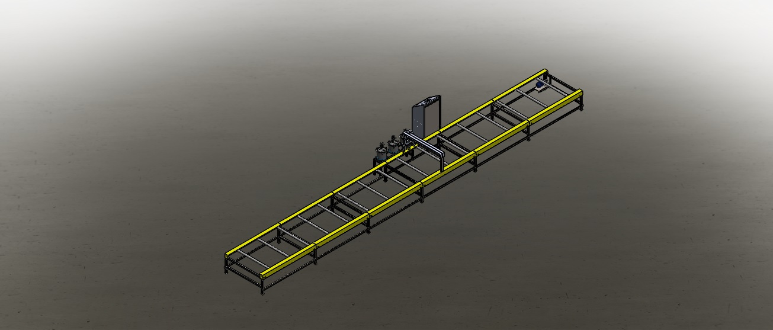
TESIS PREVIO A LA OBTENCIÓN DEL TITULO DE INGENIERO EN MECATRÓNICA
TEMA: DISEÑO Y CONSTRUCCIÓN DE UNA MÁQUINA AUTOMÁTICA PULVERIZADORA DE PINTURA EN CHAPAS GALVANIZADAS ACANALADAS PARA LA EMPRESA CONSTRUCCIONES METALMECÁNICAS.
AUTOR:
VILLALBA ACURIO
FREDY JAVIER
MAYO 2015

Slide 2
GENERALIDADES
Introducción
Definición del problema
Alcance
Justificación
Objetivos

Slide 3
DEFINICIÓN DEL PROBLEMA
Actualmente el proceso de pintura en la empresa se realiza con pistolas manuales, por lo que el pintado no es uniforme, además la preparación de la pintura no es proporcional por lo cual existe desperdicio de material; el tiempo de pintado y secado son altos, ya que estos dependen de la temperatura ambiente llegando a tardar de 12 a 24 horas de secado entre las 3 capas de aplicación que son el wash primer, el fondo y la pintura de acabo; las capas tienen que tener un espesor recomendado mínimo y máximo para su correcta adherencia, en el presente al ser un proceso manual no se cumple con esto.

Slide 4
JUSTIFICACIÓN
Es de suma importancia para la empresa mencionada anteriormente implementar la línea de pintado automática para las chapas galvanizadas que ellos producen y así cumplir con todos los estándares de calidad, pero para que la maquina pueda realizar un correcto pintado es necesario un posicionamiento preciso y una velocidad de avance controlable para lograr así que las pistolas automáticas pulvericen la pintura dentro de los márgenes de la chapa metálica.
El presente proyecto está enfocado al diseño y construcción de los sistema automáticos de traslado, precalentando y pintura de las chapas acanaladas; cabe mencionar que en el país esta tecnología se encuentra en proceso de implementación y de gran crecimiento en las industrias dedicadas a la fabricación de muebles de madera, chapa metálica y en la pintura de vehículos pero todas las maquinas son importadas, siendo así está la principal justificación para que el país también se enfoque a la creación e implementación de tecnología y no solo sea consumidor de la misma.

Slide 5
.
OBJETIVOS
GENERAL
Diseñar y construir una máquina automática pulverizadora de pintura en chapas galvanizadas acanaladas para la Empresa “CONSTRUCCIONES METALMECÁNICAS”.
ESPECÍFICOS
Definir y detallar los diferentes elementos u equipos a utilizar en el desarrollo del presente proyecto, mediante un marco teórico.
Analizar el tipo de pinturas que se va a emplear como materia prima.
Diseñar los Sistemas: Mecánico, térmico, eléctrico, electrónico y de control.
Construir e implementar el sistema mediante el ensamblaje de cada una de las partes.
Realizar pruebas de funcionamiento y la calibración del equipo ensamblado.

Slide 6
.
ALCANCE
Llegar a implementar este proyecto en la Empresa “CONSTRUCCIONES METALMECÁNICAS”, y poner a punto toda la línea de pintura.
Diseñar el sistema de precalentamiento, con lo cual la superficie de las chapas galvanizadas llegará al sistema automático de pintado a una temperatura superior a la ambiental, para de esta forma reducir los tiempos de secado de las capas de pintura.
Controlar las variables del proceso: velocidad del transportador de rodillos, la velocidad de pintado del cabezal porta pistolas, mediante el empleo de los respectivos sensores, actuadores y la programación de un controlador lógico programable o PLC.

Slide 7
.
ALCANCE
Optimizar la homogenización de pintura sobre las chapas acanaladas, ya que el operario puede parametrizar el tiempo, la calidad y la precisión de la aplicación de pintura desde el touch panel instalado.
Optimizar y cuantificar la cantidad de sustancia necesaria, aspecto que garantizará el ahorro de material de pintura entre un 20 y 30 por ciento evitando así su desperdicio.
Programar velocidades de avance de 2.0 hasta 10.0 metros por minuto dependiendo del motor a utilizar y el número de pistolas, rango que permite mejorar los tiempos en aplicación de pintura sin sacrificar la calidad del acabado.
Alcanzar una velocidad de pintado de 5-10 metros por minuto, logrando así mayor producción en menor tiempo y de mejor calidad.

Slide 8
MARCO TEÓRICO
ANTECEDENTES
LÁMINA GALVANIZADA
MÁQUINAS DE PINTURA
PISTOLAS AUTOMÁTICAS DE PINTURA
TRANSPORTADOR DE RODILLOS

Slide 9
.
ANTECEDENTES
Existen muchas posibilidades y equipos para la aplicación de pintura, entre ellos, los robots de pintura o brazos robóticos con pistola automáticas, máquinas que le ofrecen a la industria, excelentes acabados en sus piezas y tiempos adecuados de trabajo.
Aunque parezca increíble y muy a pesar de ser Ecuador, un país fabricante por tradición de productos de chapa metálica, el proceso de acabado y pintura se encuentra realmente en desventaja respecto a otros adelantados en países más desarrolladas tecnológicamente hablando, situación que se presenta –entre otros aspectos– por el atraso tecnológico que padece esta industria nacional.
Variadas son las posibilidades que hoy en día ofrecen las empresas importadoras de maquinaria a los industriales para que mejoren sus procesos de acabado; existen, dentro del segmento de maquinaria para pintar, diversos equipos que solucionan muchos de los problemas que se presentan en esta área productiva.

Slide 10
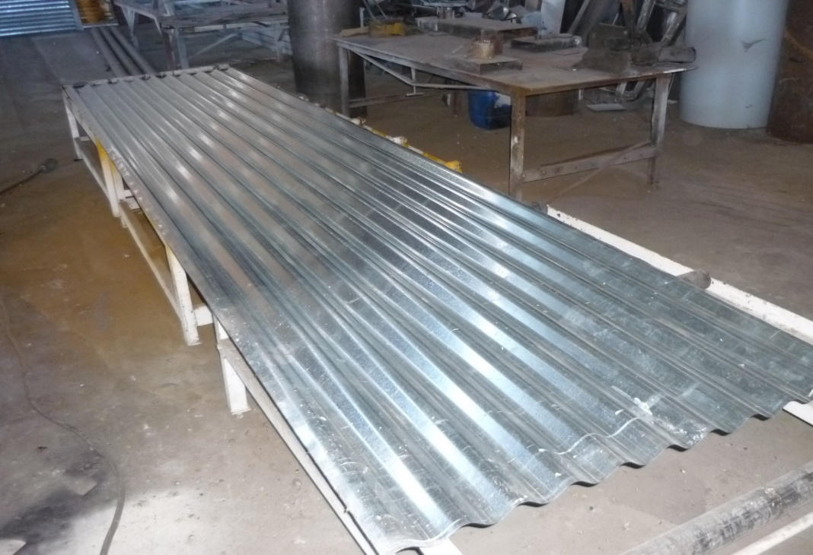
.
LÁMINA GALVANIZADA
Una lámina galvanizada es una lámina de acero que ha sido sometido a un proceso de inmersión en caliente que recubre la lámina al 100% de zinc, con la finalidad de prevenir la corrosión.

Slide 11
.
MÁQUINAS DE PINTURA

Slide 12
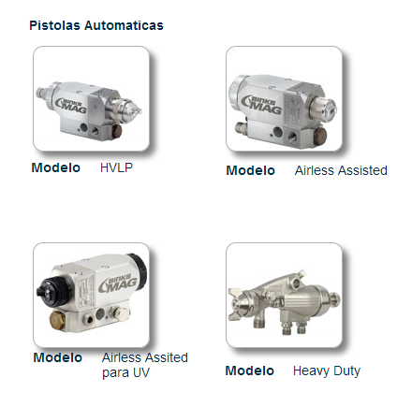
.
PISTOLAS AUTOMÁTICAS DE PINTURA

Slide 13
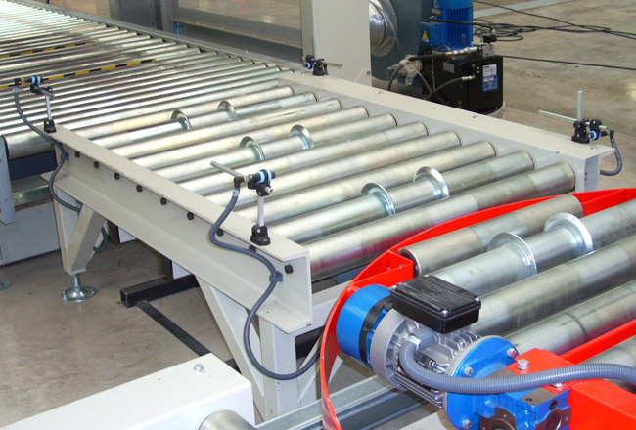
.
TRANSPORTADOR DE RODILLOS

Slide 14
  DISEÑO DE LOS SISTEMAS
  DESCRIPCIÓN DE LAS ETAPAS DEL SISTEMA
.

Slide 15
  CONSIDERACIONES PARA EL DISEÑO DEL SISTEMA DE PINTADO
.
El sistema debe ser capaz de pintar una lámina de ancho 1.1 m y un largo entre [1.8m hasta 10m], y entregar una cantidad de [2m a 5m] de láminas pintadas por minuto y pintar 3 diferentes capaz de pinturas con un espesor variable entre [5 a 20 micras] con una tolerancia de ±2 micras con respecto al espesor que se requiere entre cada capa. Esta operación de pintado se deberá realizar en periodos de tiempo más cortos en comparación a los que un operador se demoraría en hacerlo de forma manual.

Slide 16
.
  SELECCIÓN DE ALTERNATIVAS
Se tomará en consideración las diferentes posibilidades que existen para cada uno de los sistemas de transporte, precalentado, posicionamiento, pintado y control. Se analiza las ventajas y desventajas de cada una de las alternativas y se selecciona la que esté más acorde con los requerimientos y necesidades del usuario mediante una matriz morfológica.
Parámetros de evaluación
Costo
Facilidad de Control
Tiempo de vida útil
Mantenimiento
Versatilidad

Slide 17
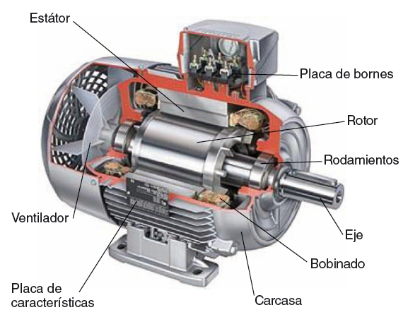
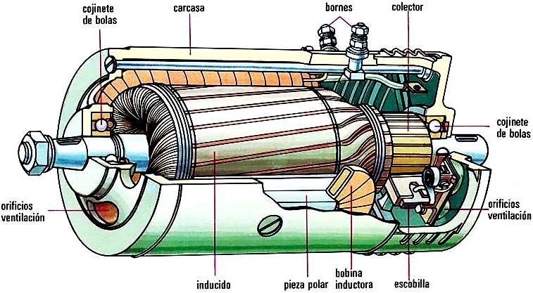
.
MOTORES ELÉCTRICOS

Slide 18
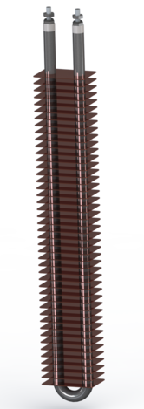
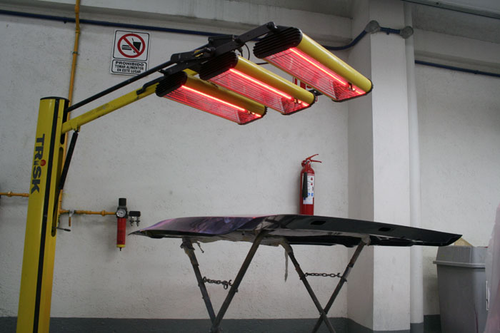
.
SISTEMAS DE PRECALENTAMIENTO

Slide 19
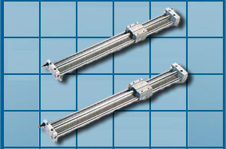
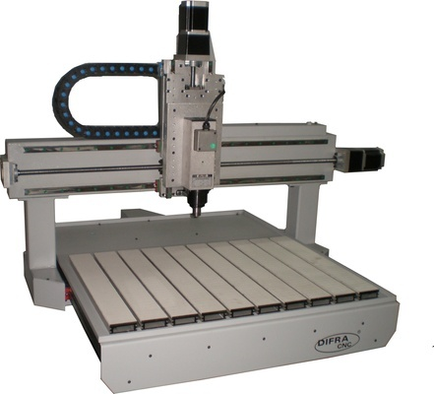
.
DESPLAZAMIENTO NEUMÁTICO VS. ELECTROMECÁNICO

Slide 20
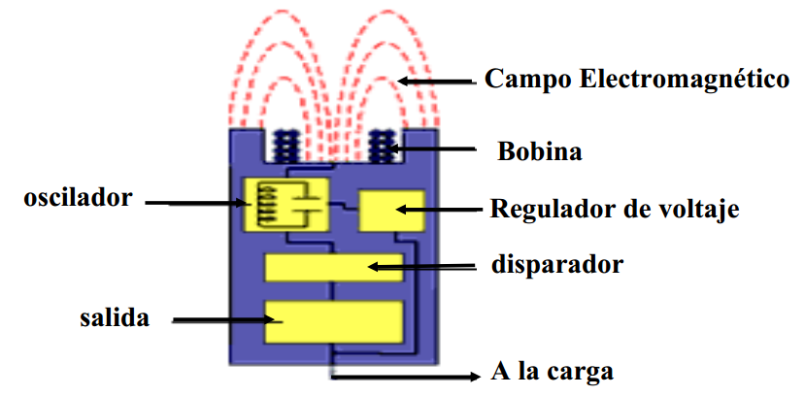
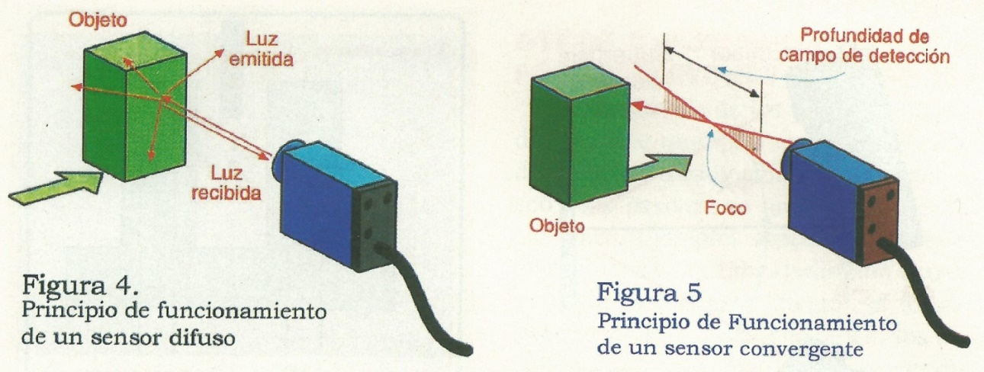
.
SENSORES

Slide 21
DISEÑO MECÁNICO
1
SISTEMA DE TRANSPORTE
Transportador de rodillos
2
SISTEMA DE PRECALENTAMIENTO
3
SISTEMA DE PINTADO AUTOMÁTICO
Pistolas pulverizadoras automáticas de pintura
Motor AC con reductor y variador de frecuencia
Cabezal porta pistolas
4
SISTEMA DE CONTROL
Control Box
Paneles de luz infrarroja

Slide 22
    DISEÑO DEL SISTEMA DE TRANSPORTE
      Análisis de las necesidades de la etapa
Una alimentación manual y controlada al inicio del transportador de rodillos.
Velocidad variable entre 2 -10 m/min del avance de las láminas galvanizadas.
Las láminas deben avanzar rectas y no correr el riesgo de salirse de los rodillos del transportador.
Peso aproximado chapa acanalada galvanizada
CARACTERISTICAS DE CHAPAS ACANALADAS GALVANIZADAS
Espesor mm | Ancho total mm | Ancho útil mm | Paso mm | Cresta mm | Sección A cm | Peso propio g kg/m | PESO APROX. kg/m2
0,40 | 1.086 | 1.026 | 76 | 18 | 5,03 | 3,93 | 4,05
0,50 | 1.086 | 1.026 | 76 | 18 | 6,14 | 4,79 | 4,89

Slide 23
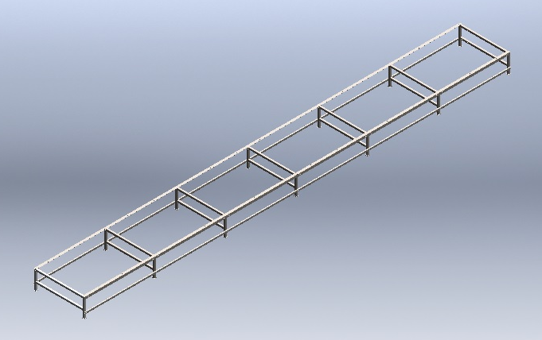
    DISEÑO DEL SISTEMA DE TRANSPORTE
ESTRUCTURA DEL TRANSPORTADOR

Slide 24
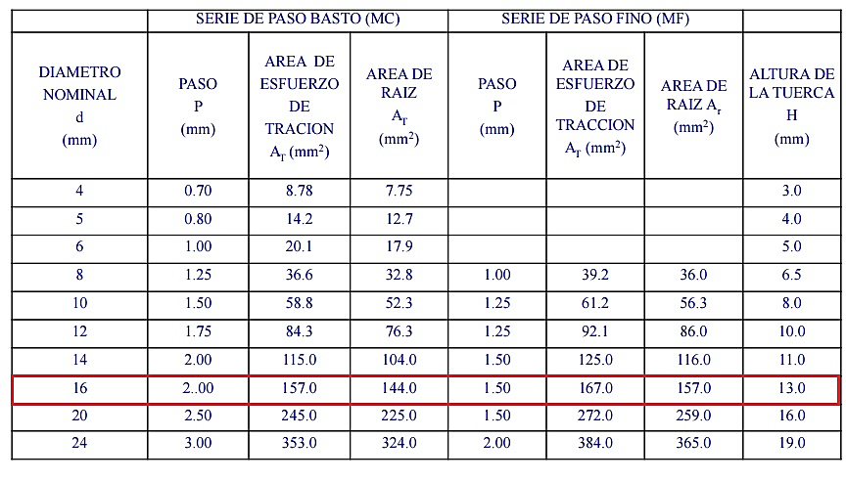
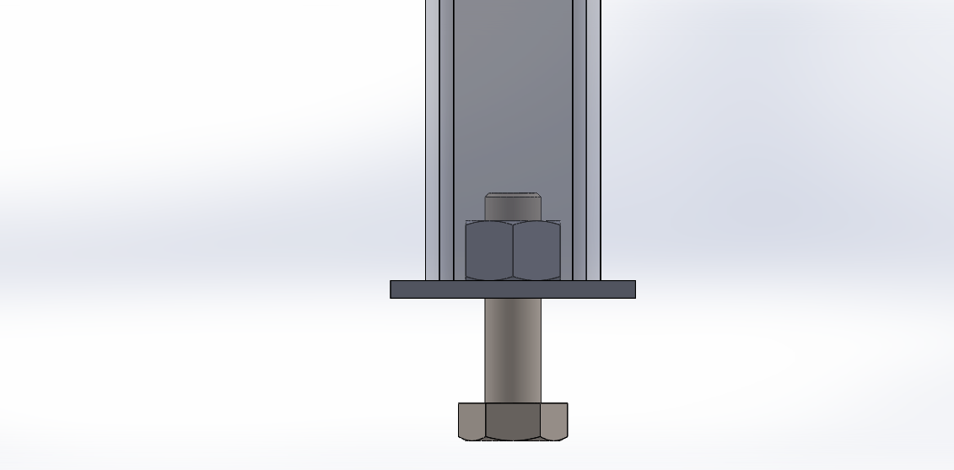
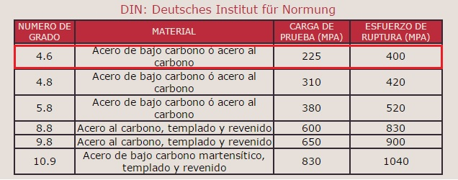
    DISEÑO DEL SISTEMA DE TRANSPORTE
APOYOS REGULABLES DE LA ESTRUCTURA

Slide 25
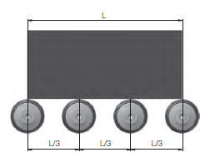
    DISEÑO DEL SISTEMA DE TRANSPORTE
      Diseño de los rodillos transportadores
        Determinar el número de rodillos transportadores

Slide 26
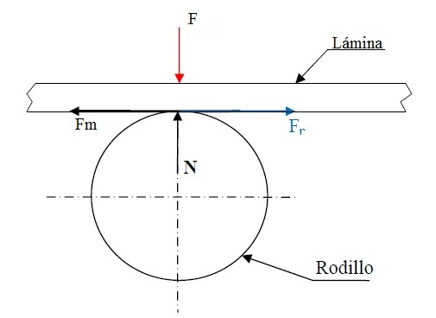
    DISEÑO DEL SISTEMA DE TRANSPORTE
      Diseño de los rodillos transportadores
        Cálculo de la fuerza que soporta el eje de un rodillo

Slide 27
    DISEÑO DEL SISTEMA DE TRANSPORTE
      Diseño de los rodillos transportadores
        Determinar la capacidad de carga máxima del rodillo

Slide 28
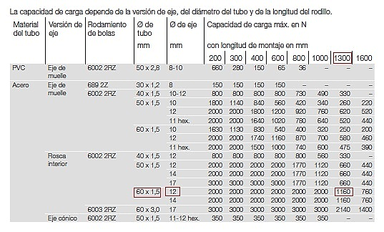
    DISEÑO DEL SISTEMA DE TRANSPORTE
      Diseño de los rodillos transportadores
        Determinar la capacidad de carga máxima del rodillo

Slide 29
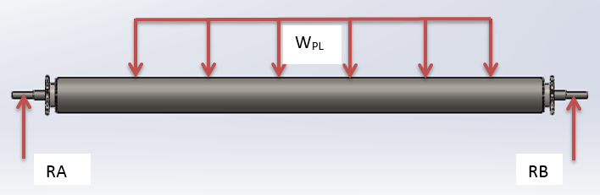
    DISEÑO DEL SISTEMA DE TRANSPORTE
      Diseño de los rodillos transportadores
Análisis de carga:

Slide 30
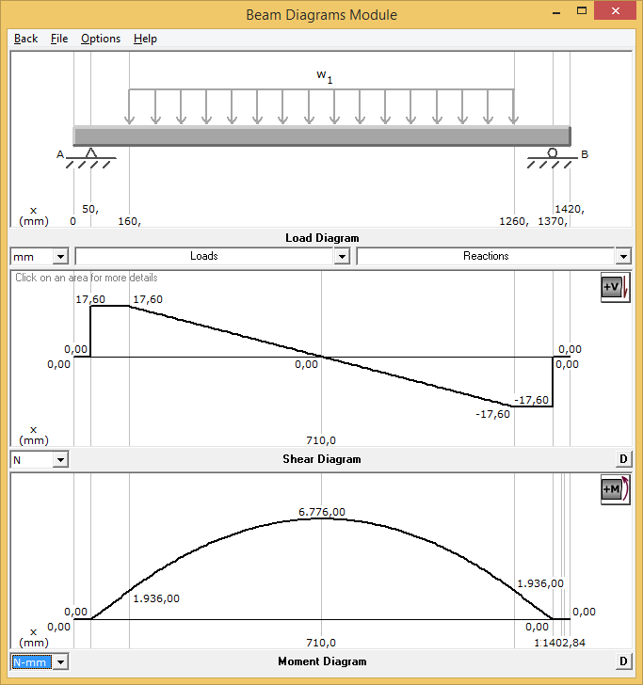
    DISEÑO DEL SISTEMA DE TRANSPORTE
      Diseño de los rodillos transportadores
Análisis de carga:

Slide 31
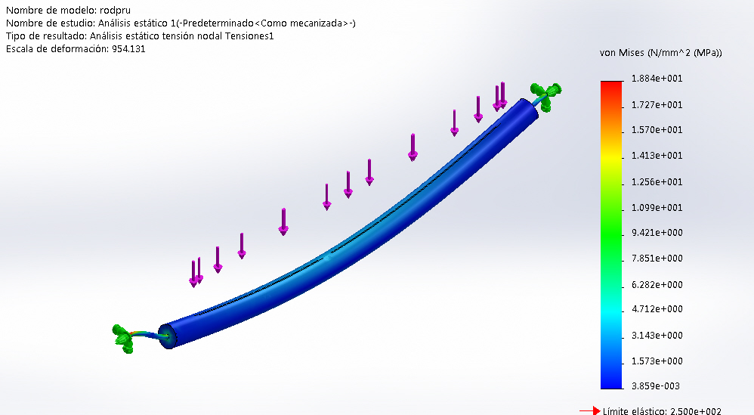
    DISEÑO DEL SISTEMA DE TRANSPORTE
      Diseño de los rodillos transportadores
Simulación:

Slide 32
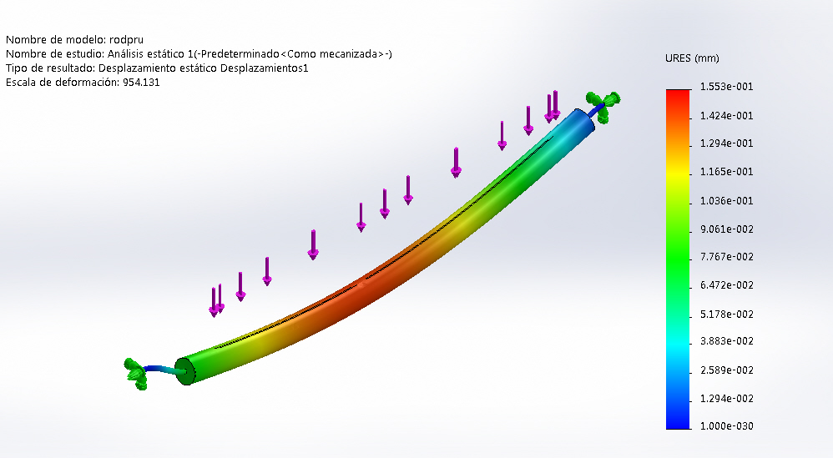
    DISEÑO DEL SISTEMA DE TRANSPORTE
      Diseño de los rodillos transportadores
Simulación:

Slide 33
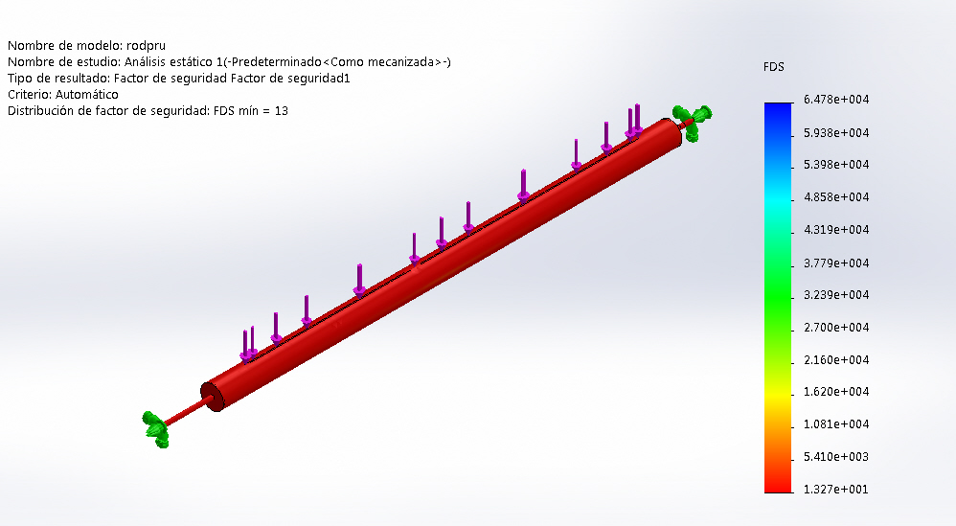
    DISEÑO DEL SISTEMA DE TRANSPORTE
      Diseño de los rodillos transportadores
Simulación:
El factor de seguridad más bajo encontrado en el diseño es 13

Slide 34
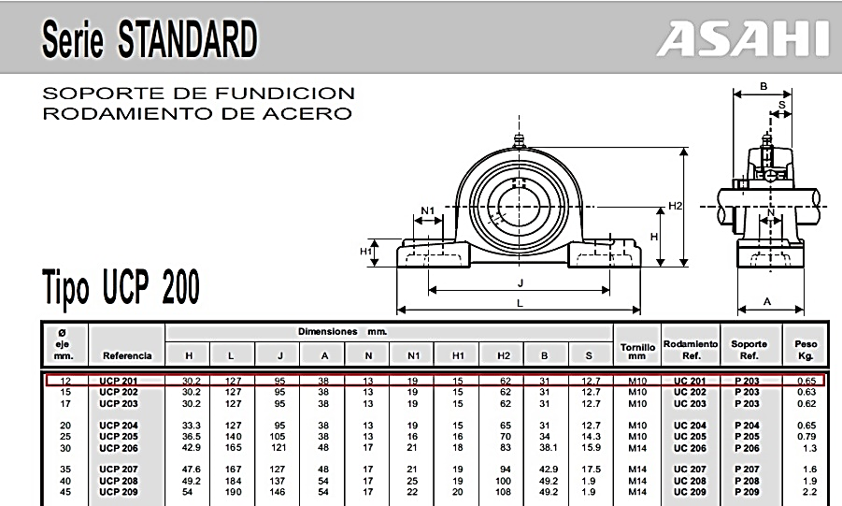
    DISEÑO DEL SISTEMA DE TRANSPORTE
Selección de las chumaceras de soporte para los rodillos

Slide 35
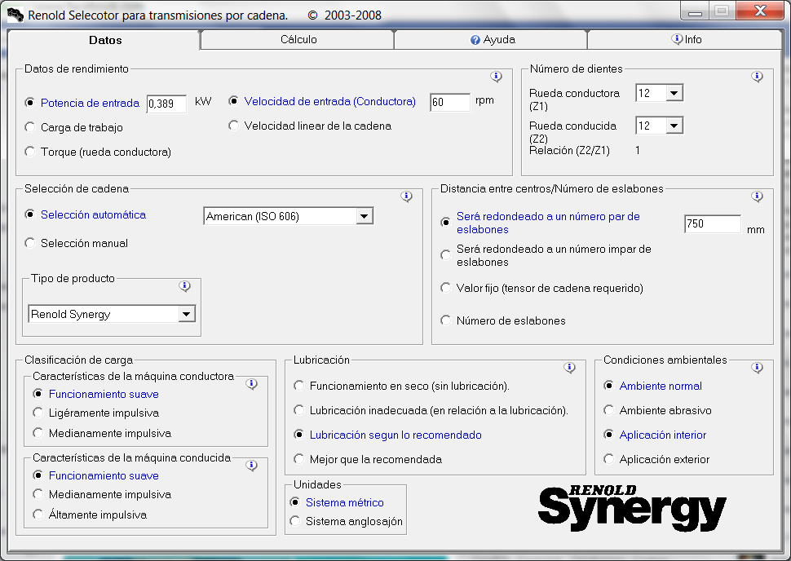
    DISEÑO DEL SISTEMA DE TRANSPORTE
      Diseño de la transmisión por cadena

Slide 36
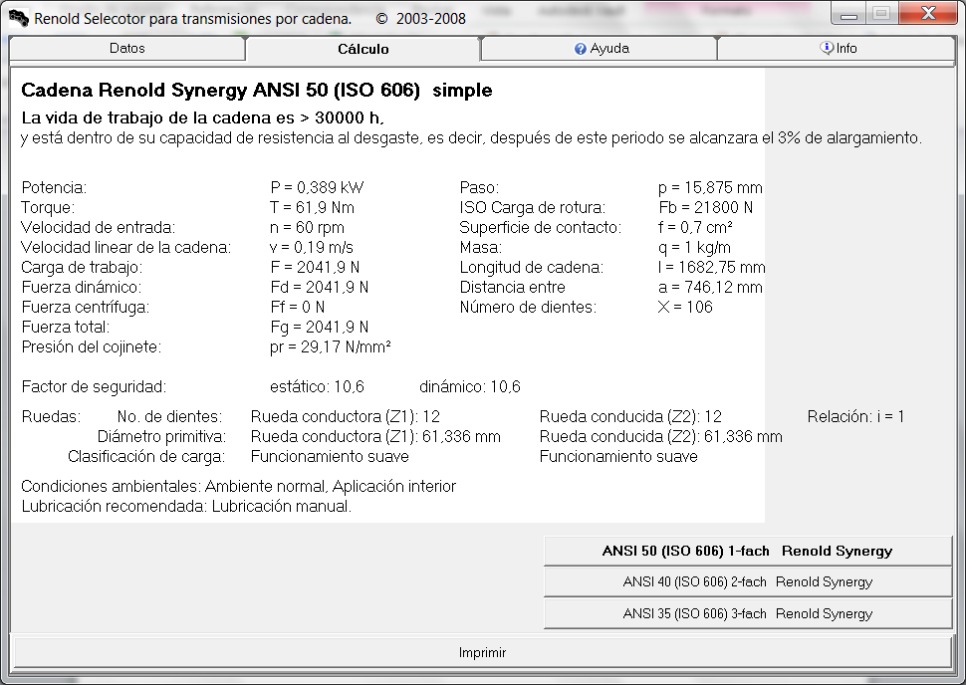
    DISEÑO DEL SISTEMA DE TRANSPORTE
      Diseño de la transmisión por cadena

Slide 37


    DISEÑO DEL SISTEMA DE TRANSPORTE
        Selección de la cadena
Longitud de la cadena:
$$L_{m}=\frac{L_{p}×P}{1000}$$
$$L_{m}=\frac{106×15,875 mm}{1000}=1,68275 m=1682,75 mm$$
Son 16 tramos de transmisión por lo que se necesita una distancia total de cadena igual a:
$$L_{T}=16×1,68275 m=26,924 m=26924 mm$$
Una caja de cadena contiene 3 m, en total se necesitan:
$$No. Cajas=\frac{26,924 m}{3 m}≅9 cajas$$

Slide 38
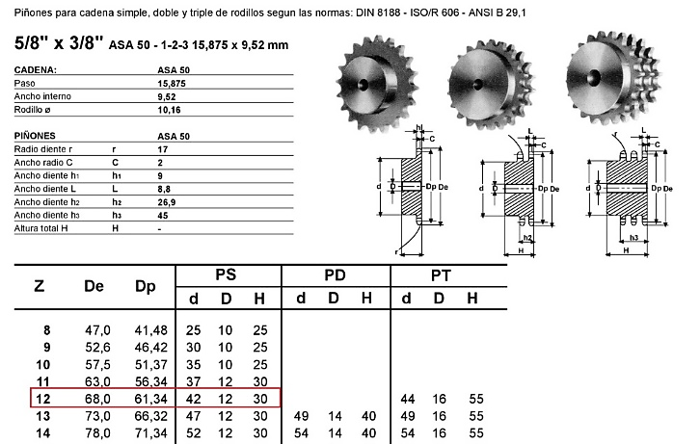
    DISEÑO DEL SISTEMA DE TRANSPORTE
        Selección de Piñones

Slide 39
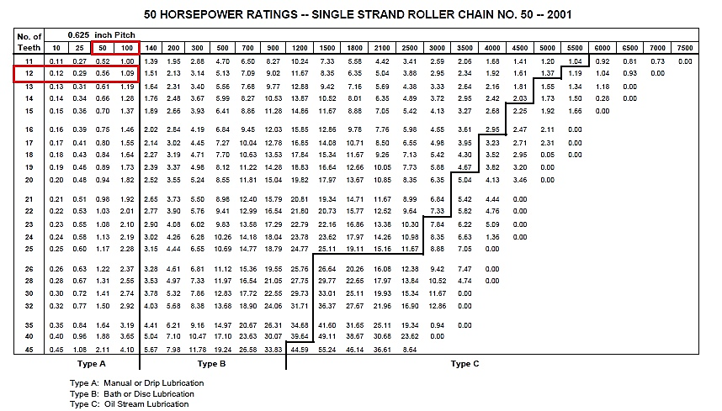
    DISEÑO DEL SISTEMA DE TRANSPORTE
        Selección de Piñones (The American Chain Association ACA)

Slide 40
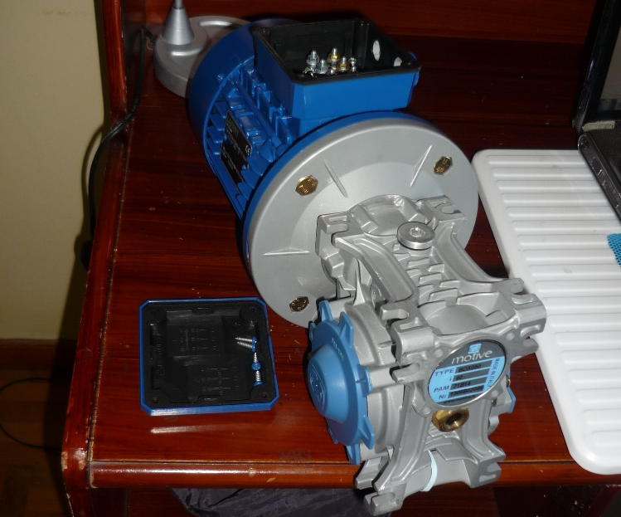
    DISEÑO DEL SISTEMA DE TRANSPORTE
        Selección del motor y reductor
MOTOR AC
Marca | LAFERT
Modelo | AM 71Z BA4
Voltaje | 3~ 220 VAC
Salida | 0,37 KW
Velocidad | 2800 rpm
Corriente | 2,1 A

Slide 41
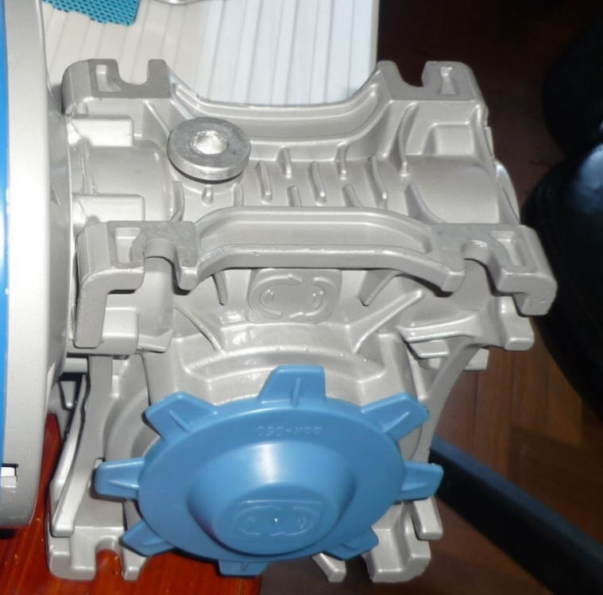
    DISEÑO DEL SISTEMA DE TRANSPORTE
        Selección del motor y reductor
        Relación de reducción
REDUCTOR
Marca | MOTIVE
Modelo | BOX050
Relación | 1:40
Torque | 30 Nm

Slide 42
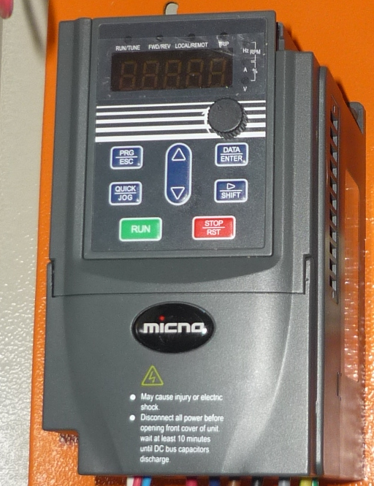
    DISEÑO DEL SISTEMA DE TRANSPORTE
Selección del variador de frecuencia
CONTROLADOR DEL MOTOR AC
Marca | MICNO
Modelo | KE300 0R4G-S2
Voltaje de entrada | 1AC 220~240V ±15%
Corriente de entrada | 5.4 A
Voltaje de salida | 0～rated input voltage
Corriente de salida | 0～rated input current
Frecuencia de entrada | 47~63Hz

Slide 43
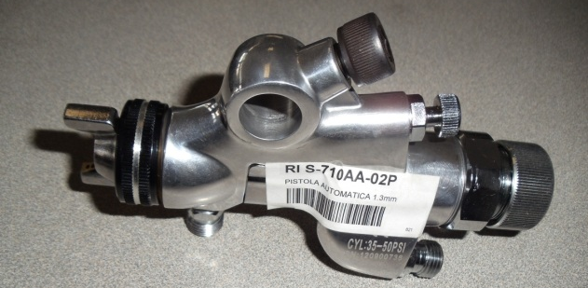
    DISEÑO DEL SISTEMA DE PINTADO AUTOMÁTICO
      Selección de las pistolas Automáticas
VISCOSIDAD DE PINTURAS
CAPA DE PINTURA | VISCOCIDAD
Wash primer | 100-105 KU
Fondo/Anticorrosivo | 90-95 KU
Terminado/ Color | 85-100 KU
Utilizando el código del fabricante la pistola seleccionada es la S-710A-02P.

Slide 44
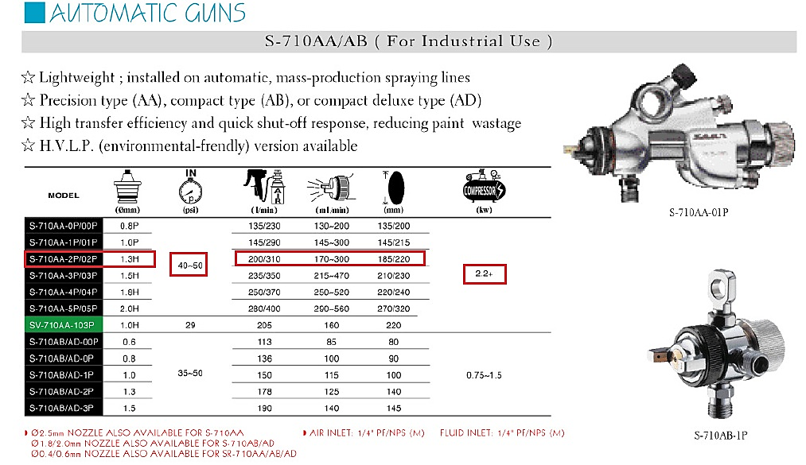
    DISEÑO DEL SISTEMA DE PINTADO AUTOMÁTICO
      Selección de las pistolas Automáticas

Slide 45
    DISEÑO DEL SISTEMA DE PINTADO AUTOMÁTICO
      Selección del Actuador Lineal para el Cabezal Porta-pistolas
Model | Bore Size Ø mm | Theoretical Thrust Kgf | Max. Load Kgf | Speed Range mm/s | Pressure Range Kgf/cm² (Kpa) | Standard stroke mm
MRU-10 | 10 | 4 | 2.8 | 50~500 | 1.5~7 (150~700) | 100~500 (700)
MRU-15 | 15 | 8 | 6.5
MRU-20 | 20 | 15 | 11 |  |  | 100~800 (1200)
MRU-25 | 25 | 24 | 19
MRU-32 | 32 | 40 | 31
MRU-40 | 40 | 62 | 48

Slide 46
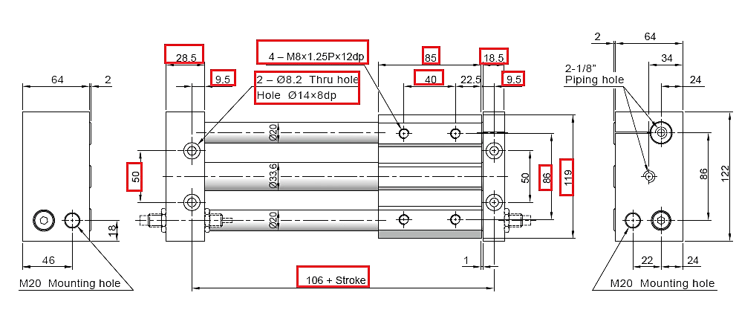
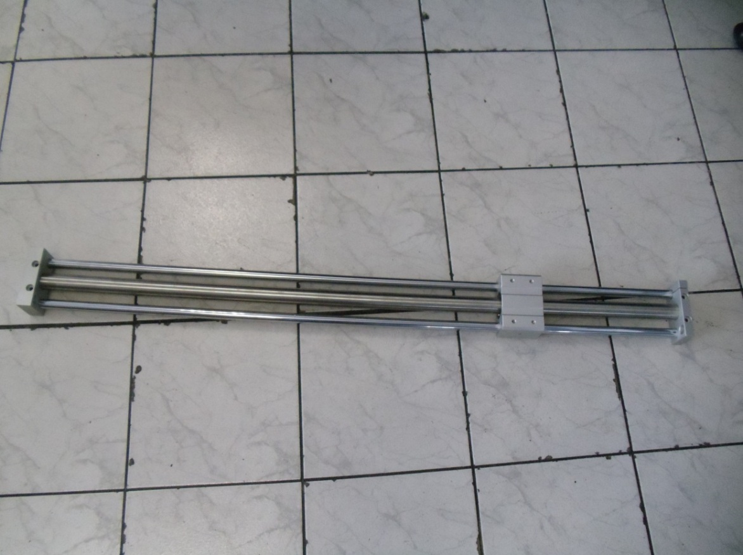
    DISEÑO DEL SISTEMA DE PINTADO AUTOMÁTICO
      Selección del Actuador Lineal para el Cabezal Porta-pistolas

Slide 47
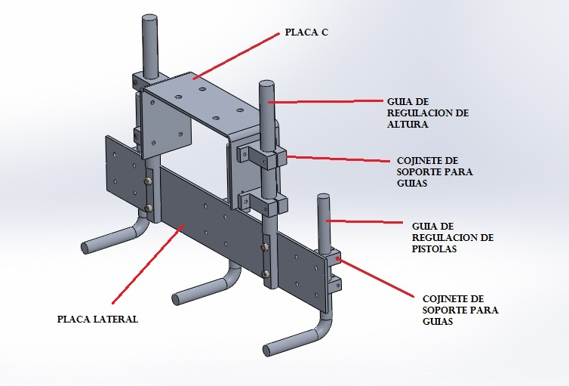
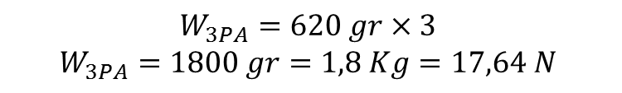
    DISEÑO DEL SISTEMA DE PINTADO AUTOMÁTICO
      Diseño del Cabezal Porta-pistolas
$$W_{3PA}=620 gr×3$$
$$W_{3PA}=1800 gr=1,8 Kg=17,64 N$$

Slide 48
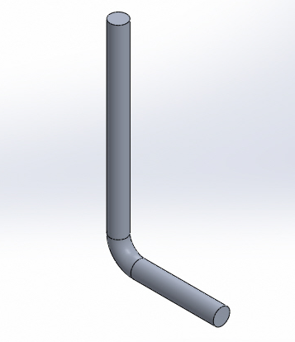
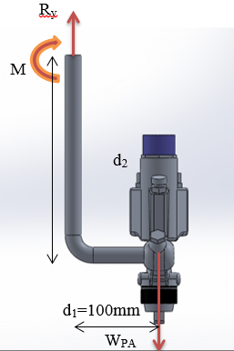
    DISEÑO DEL SISTEMA DE PINTADO AUTOMÁTICO
      Diseño del Cabezal Porta-pistolas
      Dimensionamiento de guías de regulación de pistolas

Slide 49
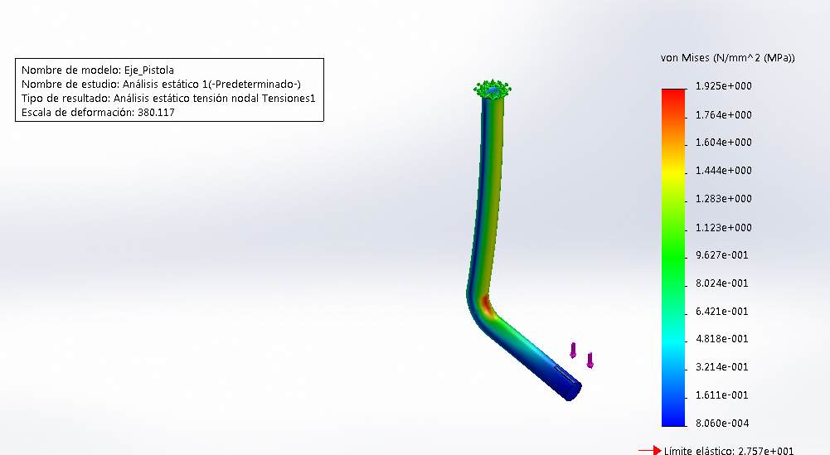
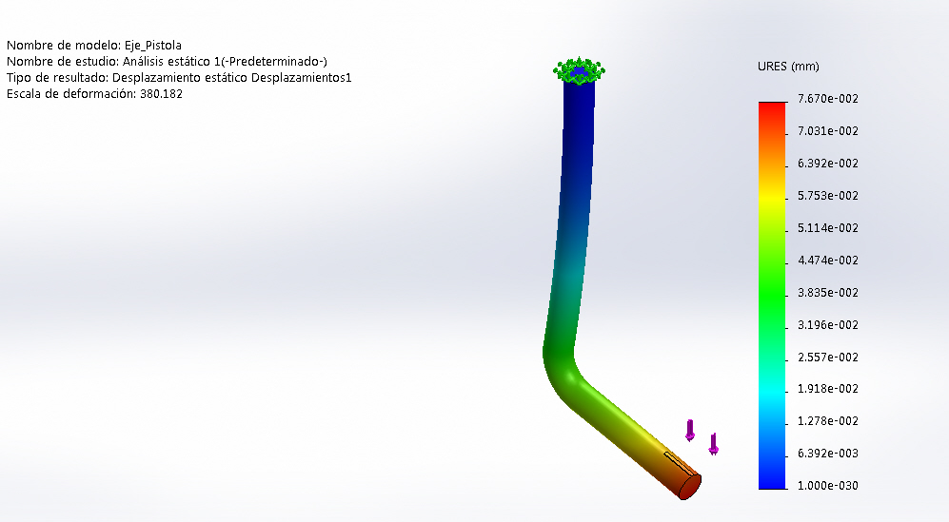
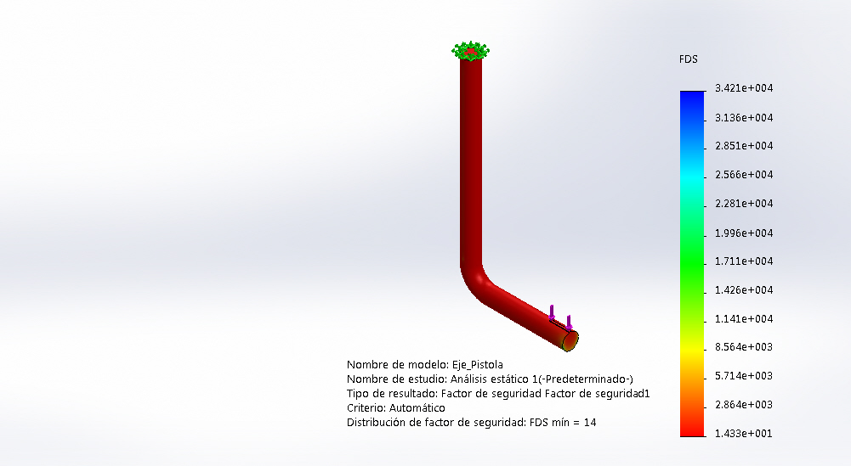
    DISEÑO DEL SISTEMA DE PINTADO AUTOMÁTICO
      Diseño del Cabezal Porta-pistolas
      Dimensionamiento de guías de regulación de pistolas

Slide 50
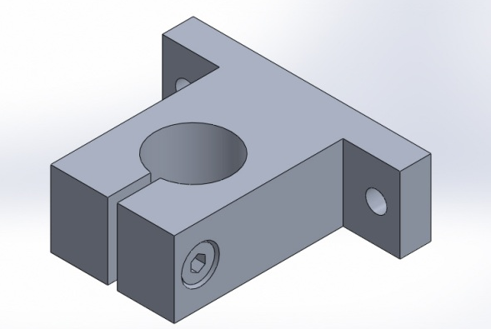
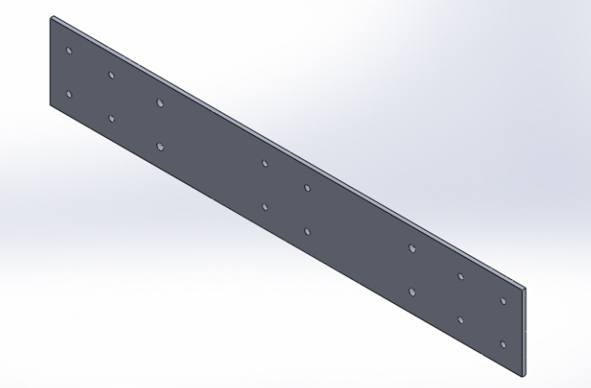
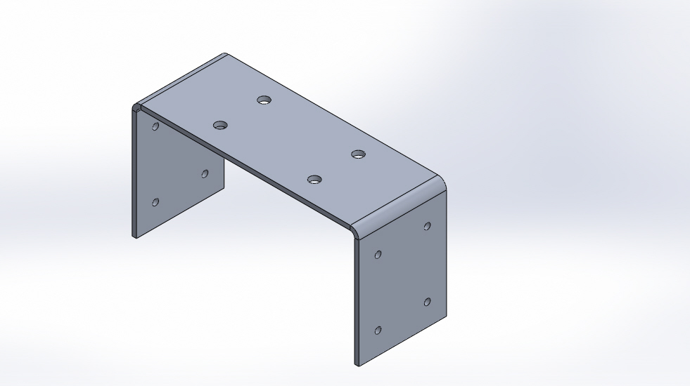
    DISEÑO DEL SISTEMA DE PINTADO AUTOMÁTICO
      Diseño del Cabezal Porta-pistolas

Slide 51
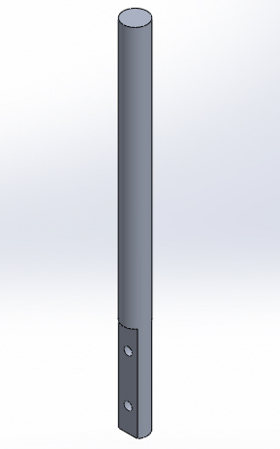

    DISEÑO DEL SISTEMA DE PINTADO AUTOMÁTICO
      Diseño del Cabezal Porta-pistolas

Slide 52

    DISEÑO DEL SISTEMA DE PINTADO AUTOMÁTICO
      Diseño del Cabezal Porta-pistolas

Slide 53

    DISEÑO DEL SISTEMA DE PINTADO AUTOMÁTICO
      Diseño Neumático del Sistema de Pulverización de pintura

Slide 54

    DISEÑO DEL SISTEMA DE PINTADO AUTOMÁTICO
      Diseño Neumático del Sistema de Pulverización de pintura

Slide 55
    DISEÑO DEL SISTEMA DE PINTADO AUTOMÁTICO
      Esquema Conexión Neumática del Cilindro MRU

Slide 56

    DISEÑO DEL SISTEMA DE PINTADO AUTOMÁTICO
        Selección de Tanques a presión para pintura
Modelo | AT-10E
Capacidad | 10L
Agitador | No
Peso Neto | 11.68 kgs
Peso Bruto | 12.68kgs
Dimensiones LxWxH | 305x305x480 mm3

Slide 57


    DISEÑO DEL SISTEMA DE PINTADO AUTOMÁTICO
        Selección de Electroválvulas
Para el control del pistón neumático MRU se selecciona una electroválvula 5/2 monoestable con retorno por muelle que opera a 24VDC
Para el control de las pistolas se selecciona 3 electroválvulas 3/2 monoestable con retorno por muelle que opera a 24VDC

Slide 58

    DISEÑO DEL SISTEMA DE PINTADO AUTOMÁTICO
        Selección de las unidades de mantenimiento

Slide 59


    DISEÑO DEL SISTEMA DE PINTADO AUTOMÁTICO
        Selección de las unidades de mantenimiento

Slide 60
    DISEÑO DEL SISTEMA DE PINTADO AUTOMÁTICO
        Dimensionamiento del compresor
Como el receptor de aire debe ser de al menos 5 galones por [CFM] para obtener resultados óptimos se tiene que la capacidad requerida para el compresor es de 35,75[Gal] o 132, 28[l].
El compresor con el que cuenta la empresa tiene una capacidad de 300 [l] con una potencia de 5 HP.
CARACTERÍSTICAS TÉCNICAS DEL COMPRESOR
Marca | Porten
Modelo | PCO-5300
Caudal | 21,4 cfm @ 40 psi 18,8 cfm @ 90 psi
Motor | 5 HP-3,7 kw
Voltaje | 220 V-60 Hz (Monofásico)
Revoluciones | 1740 rpm
Tanque de aire | 300 L-79,2 gal
Transmisión | Por banda
Dimensiones | 154x61x115 cm

Slide 61
    DISEÑO DEL SISTEMA DE PRECALENTAMIENTO
      Análisis de las necesidades de la etapa
La transferencia de calor debe acoplarse a una velocidad variable de transportador de rodillos entre 2~10 m/min de avance de las láminas galvanizadas y la velocidad de pintado que está dada según la Tabla 3.11 por la velocidad del pistón MRU en un rango entre 50~500 mm/s.
No sobrepasar la temperatura máxima de 40 °C para la superficie de pintado que es la máxima recomendada en las especificaciones técnicas de las pinturas.
Mantener uniforme la temperatura en las láminas a ser pintadas.

Slide 62


    DISEÑO DEL SISTEMA DE PRECALENTAMIENTO
      Selección del equipo infrarrojo

Slide 63
    DISEÑO DEL SISTEMA DE PRECALENTAMIENTO
      Selección del equipo infrarrojo
Este equipo tienes las siguientes características:
Freno en ruedas traseras
Compensación de gravedad mediante resorte de gas con bloqueo
Brazo articulado con pantógrafo oculto
Encendido de pantallas de forma independiente
Cubre cualquier parte de la carrocería
Mayor superficie de secado
Rendimiento 96,8%
Control electrónico
Sensor de distancia
EQUIPO INFRARROJO
Marca | SAGOLA
Modelo | PROFESSIONAL CAR 6
Voltaje | 3~ 380 VAC/ 220 V opcional
Potencia máx. | 6600 W
Distancia mínima de trabajo | 50 cm
Superficie de secado | 2 m x 1,40 m

Slide 64
    DISEÑO DEL SISTEMA ELECTRICO Y DE CONTROL
      Selección del PLC y la HMI
ENTRADAS | Botón de Inicio que permita empezar el funcionamiento de todo el sistema.
 | Botón de Paro que permita detener el funcionamiento de todo el sistema.
 | Botón de Paro de Emergencia que realiza un paro instantáneo debido a cualquier circunstancia.
 | Detectar la presencia de las láminas antes de ser pintadas.
 | Detectar la posición inicial del pistón MRU.
 | Detectar la posición final del pistón MRU.
SALIDAS | Salida para controlar el arranque del motor del transportador de rodillos.
 | Salida para controlar pausa en marcha del motor del transportador de rodillos.
 | Salida para controlar electroválvula del pistón MRU.
 | Salida para controlar electroválvula de la pistola pulverizadora del wash primer.
 | Salida para controlar electroválvula de la pistola pulverizadora del fondo.
 | Salida para controlar electroválvula de la pistola pulverizadora del color.

Slide 65


    DISEÑO DEL SISTEMA ELECTRICO Y DE CONTROL
      Selección del PLC y la HMI
PLC HMI INTEGRADO
Marca | Xinje
Modelo | XP-18RT
Voltaje de entrada | DC12V～DC24V
Entradas | 10 DI
Salidas | 4 Rele-4 Transistor
HMI | Kelly/Blue LCD 192*64
Registro | 64KB Flash ROM, 4KB SRAM

Slide 66



    DISEÑO DEL SISTEMA ELECTRICO Y DE CONTROL
SENSORES INDUCTIVO
Marca | HanYoung
Modelo | UP18RD-5NA
Tipo | Pronunciado
Voltaje de entrada | 10-30 VDC
Diámetro | 18 mm
Alcance | 8 mm
Señal de salida | NPN-NA
Respuesta en frecuencia | 800 Hz
Protección | IP67
      Selección de los sensores

Slide 67

    DISEÑO DEL SISTEMA ELECTRICO Y DE CONTROL
      Selección de la fuente DC
Equipo | Corriente nominal | cantidad |  | Consumo total
PLC+HMI | 500 mA | 1 |  | 500 mA
Electroválvulas | 100 mA | 4 |  | 400 mA
Sensor inductivo | 6 mA | 3 |  | 18 mA
 |  | TOTAL |  | 918 mA
FUENTE DC
Marca | Siemens
Modelo | 6EP1331-1SH03
Tipo | LOGO!POWER
Voltaje de entrada | AC 100-240 V (DC 110-300 V)
Voltaje de salida | DC 24 V/1,3 A

Slide 68


    DISEÑO DEL SISTEMA ELECTRICO Y DE CONTROL
      Esquema de conexiones eléctricas

Slide 69
    DISEÑO DEL SISTEMA ELECTRICO Y DE CONTROL
      Descripción del sistema de control

Slide 70


    DISEÑO DEL SISTEMA ELECTRICO Y DE CONTROL
      Descripción de los softwares de programación del PLC y HMI

Slide 71
    DISEÑO DEL SISTEMA ELECTRICO Y DE CONTROL
      Diseño de la caja de control
|

Slide 72


    DISEÑO DEL SISTEMA ELECTRICO Y DE CONTROL
      Diseño de la caja de control
|

Slide 73
PRUEBAS Y ANALISIS DE FUNCIONAMIENTO
|
Variación de velocidad del transportador de rodillos
Porcentaje de frecuencia [%] | Velocidad del motor [rpm] |  | Velocidad del transportador (m/min) | Transporte correcto
0 |  | 0 | 0 | NO
10 |  | 5,8 | 1,16 | SI
20 |  | 11,9 | 2,37 | SI
30 |  | 18,7 | 3,73 | SI
40 |  | 25,4 | 5,06 | SI
50 |  | 31,6 | 6,30 | SI
60 |  | 39,1 | 7,80 | SI
70 |  | 45,3 | 9,03 | SI
80 |  | 50,5 | 10,07 | SI
90 |  | 55,2 | 11,01 | SI
100 |  | 59,3 | 11,82 | SI

Slide 74
PRUEBAS Y ANALISIS DE FUNCIONAMIENTO
|
Variación de velocidad del cilindro neumático MRU
Porcentaje de caudal [%] | Presión [psi] | Velocidad del cilindro MRU [mm/s] | Movimiento correcto del cabezal porta pistolas
0 | 0 | 0 | NO
10 | 21,7 | 50 | NO
20 | 30,6 | 100 | SI
30 | 39,4 | 150 | SI
40 | 48,3 | 200 | SI
50 | 57,1 | 250 | SI
60 | 66 | 300 | SI
70 | 74,8 | 350 | SI
80 | 83,7 | 400 | SI
90 | 92,5 | 450 | NO
100 | 101,5 MAX | 500 | NO

Slide 75
PRUEBAS Y ANALISIS DE FUNCIONAMIENTO
Variación de presión para la apertura de la pistola
Presión [psi] | Apertura de la pistola | Paso de flujo
0 | NO | NO
5 | NO | NO
10 | NO | NO
15 | NO | NO
20 | NO | NO
25 | NO | NO
30 | NO | NO
35 | NO | NO
40 | PARCIAL | PARCIAL
45 | PARCIAL | PARCIAL
50 | TOTAL | SI
55 | TOTAL | SI
60 MAX | TOTAL | SI

Slide 76
PRUEBAS Y ANALISIS DE FUNCIONAMIENTO
Variación de presión para la pulverización de pintura
Presión [psi] | Pulverización de la pintura |  |  | Formación del abanico
 | Wash primer | Fondo | Acabado
0 | NO | NO | NO | NO
5 | NO | NO | NO | NO
10 | NO | NO | NO | NO
15 | NO | NO | NO | NO
20 | NO | NO | NO | NO
25 | NO | NO | NO | NO
30 | PARCIAL | NO | NO | SI
35 | TOTAL | PARCIAL | PARCIAL | SI
40 | TOTAL | PARCIAL | PARCIAL | SI
45 | TOTAL | TOTAL | PARCIAL | SI
50 | TOTAL | TOTAL | TOTAL | SI
55 | TOTAL | TOTAL | TOTAL | SI
60 MAX | TOTAL | TOTAL | TOTAL | SI

Slide 77
PRUEBAS Y ANALISIS DE FUNCIONAMIENTO
Variación de presión de los tanques de pintura
Presión [psi] | Flujo de pintura |  |  |  |  | Exceso de pintura
 | Wash Prime | Fondo |  |  | Acabado | Wash Prime | Fondo | Acabado
0 | NO | NO |  |  | NO | NO | NO | NO
2 | NO | NO |  |  | NO | NO | NO | NO
4 | NO | NO |  |  | NO | NO | NO | NO
6 | SI | NO |  |  | NO | NO | NO | NO
8 | SI | SI |  |  | NO | NO | NO | NO
10 | SI | SI |  |  | SI | NO | NO | NO
12 | SI | SI |  |  | SI | NO | NO | NO
14 | SI | SI |  |  | SI | NO | NO | NO
16 | SI | SI |  |  | SI | SI | NO | NO
18 | SI | SI |  |  | SI | SI | NO | NO
20 | SI | SI |  |  | SI | SI | SI | SI
30 | SI | SI |  |  | SI | SI | SI | SI
40 | SI | SI |  |  | SI | SI | SI | SI
50 | SI | SI |  |  | SI | SI | SI | SI
60 MAX | SI | SI |  |  | SI | SI | SI | SI

Slide 78
PRUEBAS Y ANALISIS DE FUNCIONAMIENTO
Variación de la altura de las pistolas
Altura [mm] | Pintado correcto
 | Wash Prime | Fondo | Acabado
200 | NO | NO | NO
210 | NO | NO | NO
220 | NO | NO | NO
230 | NO | NO | NO
240 | NO | NO | NO
250 | NO | NO | NO
260 | NO | SI | SI
270 | NO | SI | SI
280 | SI | SI | SI
290 | SI | SI | SI
300 MAX | SI | SI | SI

Slide 79
ANÁLISIS ECONÓMICO Y FINANCIERO
AHORRO TOTAL DEL PROYECTO
PRECIO OFERTA EXTERNA | 20000
TOTAL COSTOS | 10966,38
AHORRO | 9033,62

Slide 80
ANÁLISIS ECONÓMICO Y FINANCIERO

Slide 81
ANÁLISIS ECONÓMICO Y FINANCIERO
COSTO DE LAMINA GALVANIZADA PINTADA POR METRO CUADRADO
 | [$] | [%]
Costo unitario | 8,08 | 100
P.V. P. sin IVA | 11,28 | +40
P.V. P. incluido IVA | 12,63 | +12

Slide 82

ANÁLISIS ECONÓMICO Y FINANCIERO
    PROYECCIÓN DE LA INVERSIÓN

Slide 83
CONCLUSIONES
Un operador realizando el pintado de forma manual de una lámina de 6 metros de largo se demora un promedio de 5 min/capa, independientemente del tiempo que se demora en la preparación de la pintura su llenado y la ubicación de la lámina, logrando pintar solamente una capa de 12 láminas en una hora o 79,2 m²/hora. La automatización del proceso de pintado ha cumplido el objetivo de disminuir a la mitad el tiempo de aplicación de una capa de pintura ya que se tarda 2,5 min/capa de la misma lámina de 6 metros produciendo dos veces más de lo que se hace manualmente para este producto.
Se ha logrado el control adecuado de la velocidad del motor AC del transportador de rodillos mediante el uso de un variador de frecuencia, con lo cual se ha obtenido los rangos de velocidades establecidos como condiciones de diseño de entre 2-10 m/min y además se tiene el control de cambio de giro y pause en marcha.
Se ha obtenido una velocidad de pintado de 3m/min tenido en cuenta que la velocidad del cilindro MRU aún no trabaja a su máxima capacidad ya que se necesita de absorbedores de impacto los cuales por motivos de importación aun no son adquiridos, teniendo por el momento un sistema de absorción mediante resortes provisionales, en el momento de montar dichos absorbedores tranquilamente se llegará a la velocidad deseada de 5-10 m/min.

Slide 84
CONCLUSIONES
Las pistolas automáticas presentan un alto rendimiento de transferencia de pintura alrededor del 80% por lo cual se ha reducido el desperdicio por la formación de la nueve de pintura que se producía anteriormente con las pistolas manuales.
La regulación de altura del cabezal porta pistola se encuentra entre los rangos establecidos de 200 a 300 mm sobre la lámina galvanizada a pulverizar con pintura, las pruebas de espesor de las capas de pintura no se realizan por falta de equipo de medición que se encuentra en campo.
El sistema de precalentamiento se encuentra dimensionado y seleccionado el equipo de luz infrarroja, el cual puede ser instado cuando la empresa así lo decida y de este modo se reducirán los tiempos de secado entre capa y capa lo que representa el aumento de producción.
Los sistemas de control se encuentran en operación y en constante mejora y calibración ya que por el momento aún no se cuenta con una prueba final de producción de un lote entero por falta de materia prima en bodega.

Slide 85
CONCLUSIONES
El costo total del sistema automático de pintado de chapas galvanizadas acanaladas diseñado y construido es 45% más barato que el costo de una oferta de construcción de una maquina con similares características de un fabricante en el mercado ecuatoriano.
El presente proyecto tiene como resultado una viabilidad alta para su realización y una rentabilidad aceptable, esto se puede corroborar a través de los índices financieros analizados en el capítulo 7. Los flujos de caja proyectados a 10 años demuestran que la inversión en la automatización del proceso realizada será recuperada en su totalidad en el segundo año de producción luego de la puesta en marcha del equipo automático de pintado.
Hay que dejar muy en claro que al automatizar un proceso no se está desplazado la mano de obra o quitando el trabajo a las personas como se piensa comúnmente, ya que los mismo trabajadores pueden ser los encargados de operar el sistema o a su vez son reubicados en otros lugares de trabajo, un sistema automatizado esta direccionado a mejorar el proceso y la calidad del producto final reduciendo los tiempos.

Slide 86
RECOMENDACIONES
Con el fin de mejorar el transporte lineal de las láminas galvanizadas y no tener ninguna desviación es apropiado colocar topes guías regulables de acuerdo al ancho de las láminas o también queda abierta la posibilidad de desarrollar un sistema automático de alimentación y alineación de las láminas que pude ser propuesto como futuro tema de tesis.
Realizar los mantenimientos del sistema automático de pintado establecidos en el manual de usuario generado, que incluya lubricación del sistema de transmisión de potencia del transportador de rodillos, la limpieza de las pistolas de pulverización de pintura automáticas, entre otros, para garantizar un correcto funcionamiento del equipo.
Tomar en consideración que si existe alguna variación en las medidas o formas de las láminas galvanizadas se deben establecer nuevos parámetros de funcionamiento en el PLC.
Tener en cuenta de no sobrepasar las cargas máximas del transportador de rodillos ya que esto podría traer graves consecuencias al motor transmisor de potencia.
Una vez terminado la etapa de calibraciones del equipo el código de programación no podrá ser modificado sin antes previa consulta con el diseñador del proyecto, evitando así fallas en el sistema.

